Slide 1
Домашня аптечка
Настойки і таблетки

Slide 2
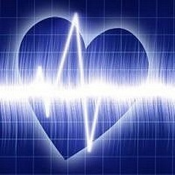
У кожній родині повинна бути невелика аптечка з ліками, необхідними для надання першої допомоги при раптовій хворобі або нещасному випадку. Для зберігання ліків найкраще мати окрему шафку або спеціальну шухлядку
Ліки не можна зберігати разом з їстівними припасами, а також залишати їхніми відкритими, ставити на вікні або в іншому місці, освітленому сонцем

Slide 3
В аптечці повинні перебувати:
дезінфікуючі засоби: хінозол (засіб для полоскання горла), йод ( для дезінфікування країв ран, подряпин і саден), перманганат калію (калій марганцевокислый) у кристалах;
оцтово-алюмінієва сіль у таблетках або в порошку ( для компресів, при забитий місцях, запаленнях шкіри й вивихах);
чистий (95 %) і денатурований спирт;
перекис водню ( для обмивання ран і полоскання горла);
мазі: іхтіолова, борна, мазь із риб'ячого жиру й звичайний вазелін;
перев'язні засоби: два вузькі, два широкі й два еластичні бинти; клейонка для компресу (можна вживати складену вчетверо пергаментний папір), марля звичайна, стерильна або йодофорированная, спеціальна (залізна) вата, щоб зупиняти кровотеча з носа;
лігнін, рулон пластиру на марлі, ножиці, кілька англійських шпильок, пінцет (щипчики);
болезаспокійливі й жарознижуючі засоби: аспірин, пірамідон, цитрамон;
заспокійливі й серцеві засоби: кардиазол (або коразол) - серцеві краплі;
валеріанові краплі - заспокійливий засіб (застосовується у випадку нервового збудження й підвищеного серцебиття);
шлункові й кишкові засоби: краплі Иноземцева, м'ятні краплі (заспокійливі болі шлунку);
вугілля в таблетках (карболен);
бесалол (засіб, що дезінфікує травний тракт);
пурген (проносне засіб);
Бинт, вата, джгут.

Slide 4
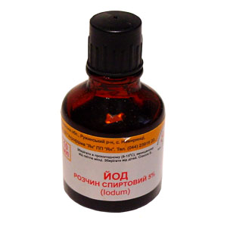
Розчин йоду спиртовий застосовують при запальних та інших захворюваннях шкіри і слизових оболонок, а також як відтяжний засіб при міозитах і невралгіях.

Slide 5
Препарат містить елементарний йод, для якого характерними є протимікробна, місцева подразнювальна та відтяжна дії. При нанесенні на шкіру і слизові оболонки препарат обумовлює подразнювальну дію і може викликати рефлекторні зміни в діяльності організму. Проникаючи, йод активно впливає на обмін речовин, посилює процеси дисиміляції.
При зовнішньому застосуванні йоду розчином спиртовим 5% змочують ватний тампон, який використовують для обробки уражених ділянок шкіри.
Слід бути обережним при застосуванні розчину на слизові оболонки, оскільки спирт, що міститься в засобі, може викликати опіки, сильне подразнення. Не слід застосовувати на великих ділянках шкіри через можливий розвиток опіку.
При передозуванні можливі явища йодизму, подразнення, опіки.
При тривалому застосуванні розчину йоду спиртового 5 % можлива поява нежитю, кропив'янки, слиновиділення, сльозовиділення, висипи на шкірі.
Підвищена чутливість до йоду, особливо у пацієнтів зі світлим волоссям.
Зберігають у прохолодному (8-15°C), захищеному від світла і
недоступному для дітей місці. Термін придатності - 2 роки.

Slide 6
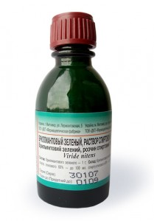
Зеленка або діамантовий зелений

Slide 7
Зеленка -антисептичний засіб для зовнішнього та місцевого застосування. Чинить антимікробну дію, не має подразнювального ефекту.
Подібно до спирту і настойки йоду місцеве вживання «зеленки» веде до негайного знищення всіх збудників і до стерилізації змащеної ділянки. Особливо чутливий до діамантового зеленого золотистий стафілокок, що частіше за інших бактерій є збудником гнійничкової інфекції. Так само, як і інші антисептики, «зеленка» володіє дратівливими властивостями (особливо спиртний її розчин), тому надмірне змазування ділянки тіла цим препаратом може викликати подразнення чи навіть опіки.
Застосовують препарат для лікування і профілактики піодермії (гнійничкового ураження шкіри), блефариту (запалення вік), антисептичної обробки садна і інших раневих поверхонь.
Вживання «зеленки» або іншого антисептика здатне знищити будь-яких збудників, включаючи збудника гонореї, сифілісу і навіть СНІДУ. Користуються вчасно «зеленкою» можна уникнути цих небажаних,інфекційних захворювань. Для негайного знищення бактерій, грибків, вірусів, простих, тобто для стерилізації поверхню тіла суспіль закрашують спиртним розчином діамантового зеленого. Препарат може бути нанесений в 2 і навіть в 3 шаруючи. Для лікування гнійничкових уражень шкіри і слизистих оболонок «зеленкою» змащують лише місця поразки. Частота підфарбовування цих ділянок визначається збереженням на них зеленого кольору.

Slide 8
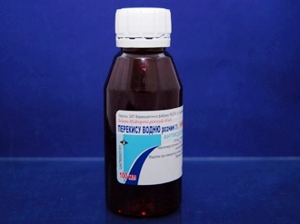
Перекис водню Н2О2
У медицині 3% розчин перекису водню (Н2О2) давно застосовують як антисептик, особливо під час оброблення гнійних ран.

Slide 9
У клітинах під впливом ферментів (пероксидази,каталази) перекис водню розкладається з виділенням атомарного кисню, якийвиявляє антимікробні, дезодораційні, депігментуючі властивості. Завдяки здатності утворювати піну при контакті з кров’ю перекис водню проникає в усіщілини гнійної порожнини і механічно вимиває гнійний ексудат і тканин нийдетрит, цим самим звільняє порожнину рани від мікрофлори, забезпечує аераціюранової порожнини, заважає розвитку анаеробної мікрофлори. Перекис водню крім того справляє місцеву гемостатичну дію, а в високих концентраціях – припікальну дію.
Зокрема вчені встановили, що перекис водню діє як антисептик не лише у разі зовнішніх інфекцій, а й внутрішніх. Тому організм виробляє його для боротьби з хворобами. Перекис водню є незамінною складовою імунної системи, тобто системи захисту організму. Солдати цієї системи, лейкоцити, захоплюють у свої обійми мікроба і виробляють з води і кисню перекис водню, який знищує його.
Якби не було такого механізму, бактерії, віруси, грибки з'їли б нас. Коли імунітет ослаблюється і лейкоцитам бракує сили, щоб утворити достатню кількість перекису водню, патогенні мікроорганізми наступають, спричиняючи хвороби.
ПВ забезпечує ще одну дуже важливу функцію організму - бере участь у всіх біоорганічних процесах: метаболізмі білків, вуглеводів, жирів, утворенні вітамінів, мінеральних солей. Він має важливе значення для вироблення енергії в мітохондріях клітин (мітохондрія - це силова станція клітини, де виробляється 95% усієї енергії організму). ПВ потрібен і для утворення таких речовин, як простагландини, що впливають на енергетичний обмін, допомагають організму впоратися з запальними і простудними захворюваннями.

Slide 10
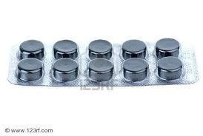
Активоване вугілля
Адсорбуючий засіб. Має велику поверхневу активність і високу сорбційну здатність. Зменшує всмоктування з травного каналу токсичних речовин, солей важких металів, алкалоїдів і глікозидів, лікарських речовин, сприяючи їхньому виведенню з організму. Адсорбує на своїй поверхні гази.
Вугілля активоване у таблетках має меншу адсорбційну спроможність, у порівнянні з порошком, але більш зручне для застосування. Препарат не токсичний.
Фармакокінетика. Вугілля активоване не абсорбується, добре виводиться з організму через кишечник.

Slide 11
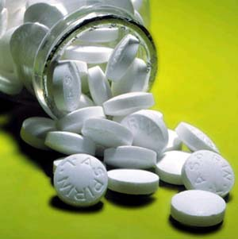
Аспирин
Популярне знеболювальне (анальгетик), розроблений в 20 столітті як ліки від головного болю і артриту. Аспірин містить простагландін і виробляється з дерева білої верби (Salix alba). При тривалому використання навіть в помірних дозах аспірин може викликати шлункову кровотечу, пошкодження нирок і дефекти слуху, тому аспірин не рекомендують дітям до 12 років Також вважають, що він може викликати рідкісне захворювання, синдром Рея. Проте дослідження показують, що аспірин може попередити інфаркт і тромбоз, тому схильним до серцево-судинних захворювань людям рекомендується постійно вживати його у малих дозуваннях (близько 80 мг на добу).

Slide 12
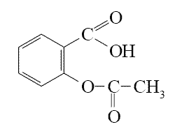
Ацетилсаліцилова кислота

Slide 13
Бесалол проявляє спазмолітичну,холінолітичну, певну знеболюючу та антисептичну дії. Перші три ефектиобумовлені алкалоїдами групи атропіну, що містяться в екстракті беладони,антисептична дія пов’язана з фенілсаліцилатом, який розщеплюється в лужномусередовищі кишечнику з вивільненням фенолу (пригнічує патогенну флору) ісаліцилової кислоти (протизапальна дія). Особливістю фенілсаліцілату є те, щовін при тривалому застосуванні не викликає дисбактеріозу кишечнику.
Мезин.Травний ферментний засіб, заповнює дефіцит ферментів підшлункової залози, надає протеолітичну, амілолітичну і ліполітичну дію. Вхідні в склад панкреатичні ферменти (ліпаза, альфа-амілаза, трипсин, хімотрипсин) сприяють розщеплюванню білків до амінокислот, жирів - до гліцерину і жирних кислот, крохмалю - до декстрину і моносахаридів, покращує функціональний стан ЖКТ, нормалізує процеси травлення. Трипсин пригнічує секрецію, що стимулює секрецію підшлункової залози, надаючи анальгезірующєє дію. Панкреатичні ферменти вивільняються з лікарської форми в лужному середовищі тонкого кишечника, оскільки захищені від дії шлункового соку оболонкою. Максимальна ферментативна активність препарату наголошується через 30-45 мін після перорального прийому.

Slide 14
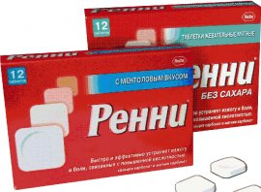
М'ятні таблетки допомагають при болі в животі,викликають рефлекторнийспазмолітичний ефект, чинять незначний
седативний та жовчогінний вплив.
. М'ятні таблетки застосовують принудоті, блюванні, спазмах гладких м'язів, неприємних відчуттях гіркоти в роті.
Також для зменшення болю в шлунку можна використовувати “Ренні”.Особливо при печія, гастрит,виразка та інші.

Slide 15
Корвалол- заспокійливий і спазмолітичний засіб, дія якого, як комплексного препарату,визначається компонентами, що входять до його складу.
Етиловий ефір -бромізовалеріанової кислоти виявляє рефлекторну заспокійливу дію, зумовлену подразненням переважно рецепторів ротової порожнинита носогорла.
При прийомі всередину всмоктування починається вже в під’язиковій ділянці, біодоступність складових висока (близько 60–80%). Особливо швидко (через 5–10 хвилин) ефект розвивається при триманні в роті(сублінгвальне всмоктування) або прийомі на грудочці цукру.
Валеріанка- це заспокійливий засіб.Вона відома багатьом: якщо не сама рослина, то різні препарати, виготовлені з неї, — валеріанові краплі, таблетки, сушені кореневища з коренями. Це трав'янистий багаторічник, висота якого досягає 2 м. Кореневище вертикальне, з численними довгими та тонкими додатковими коренями.
Існує багато видів рослини, майже усі вони виявляють подібні лікарські властивості.
У медицині використовують кореневища з коренями, які збирають восени, після дозрівання плодів, чи рано навесні. Викопані кореневища очищують від залишків землі і сторонньої рослинності, розрізають на 2-4 частини вздовж та швидко миють у холодній воді. Після підсихання розкладають сировину на відкритому повітрі для пров'ялювання протягом 1-2 діб. Потім сушать, розклавши тонким шаром під укриттям, чи у сушарці при температурі не вище 30-35 °С.
Кореневища містять ефірну олію (0,5-2%), спирти, ефіри спиртів, алкалоїди, дубильні речовини, цукри тощо.

Slide 16
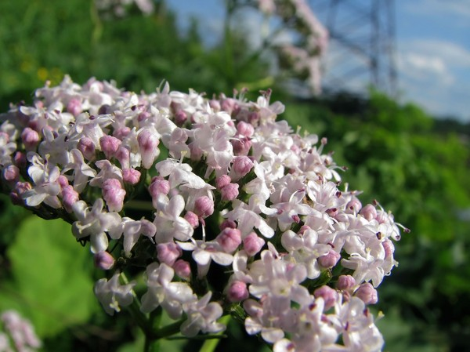

Slide 17
Барбовал
Барбовал® — комбінований лікарський засіб, терапевтична дія якого зумовлена фармакологічними властивостями компонентів, що входять до його складу. Етиловий ефір a-бромізовалеріанової кислоти справляє седативну та спазмолітичну дію. Фенобарбітал у звичайних дозах виявляє легку седативну та судинорозширювальну дію. Валідол заспокійливо впливає на центральну нервову систему, уповільнює перистальтику шлунка та кишечнику, зменшує метеоризм, має також помірну рефлекторну судинорозширювальну та спазмолітичну дію.

